Slide 1
Творческая мастерская «Волшебные ножницы»
Руководитель Дунаева О. В.

Slide 2
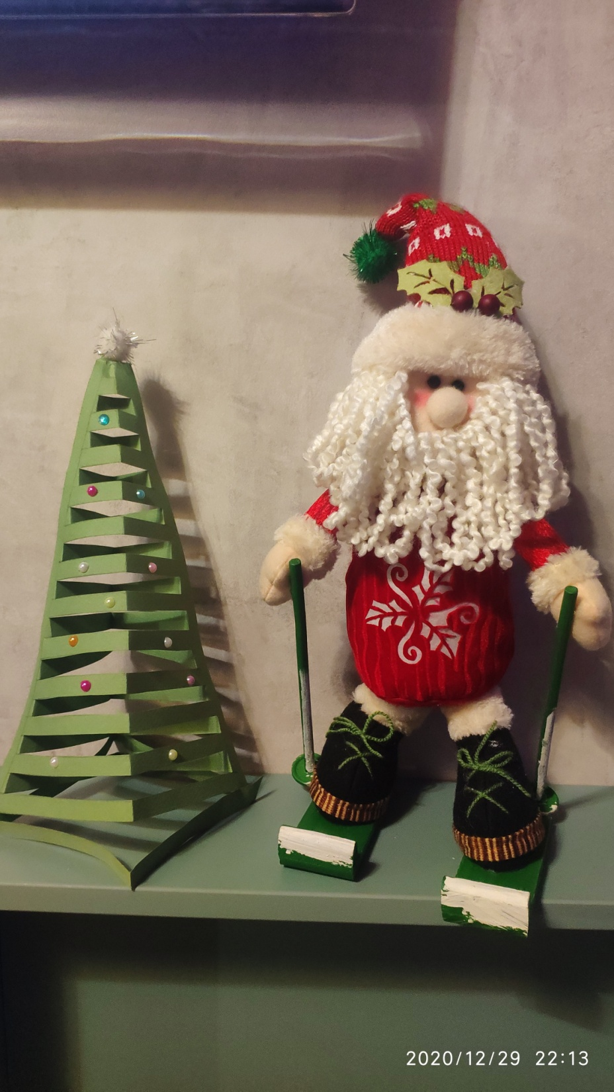

Slide 3
Для изготовления елочки нам понадобится:
Лист двустороннего зеленого картона;
Линейка, карандаш и ножницы;
Стразы или бусины на клеевой основе;
Ваша фантазия и немного свободного времени)))
Итак приступим !!!

Slide 4
1. Складываем лист картона пополам и по диагонали чертим линию отреза.

Slide 5
2. Отрезаем лишний картон так чтобы получился треугольник! 3. Размечаем самую длинную сторону треугольника с шагом в один сантиметр. 4. Разлинуем по меткам и начинаем разрезать от сгиба по всей высоте треугольника не дорезая до края 1 см.

Slide 6
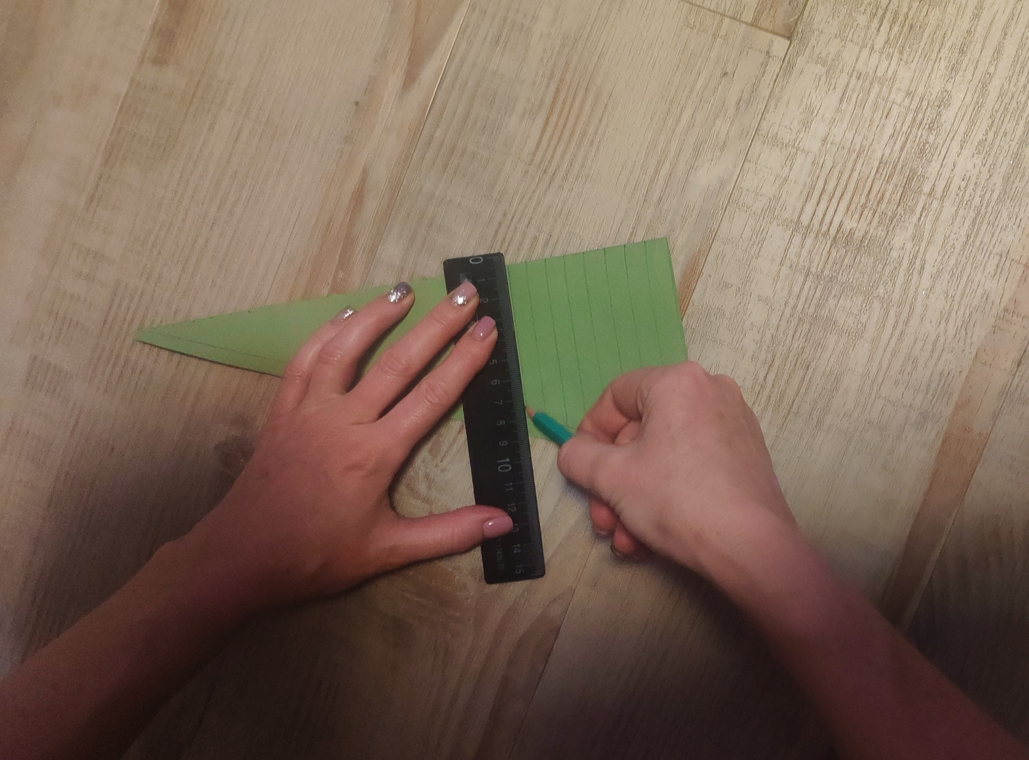

Slide 7
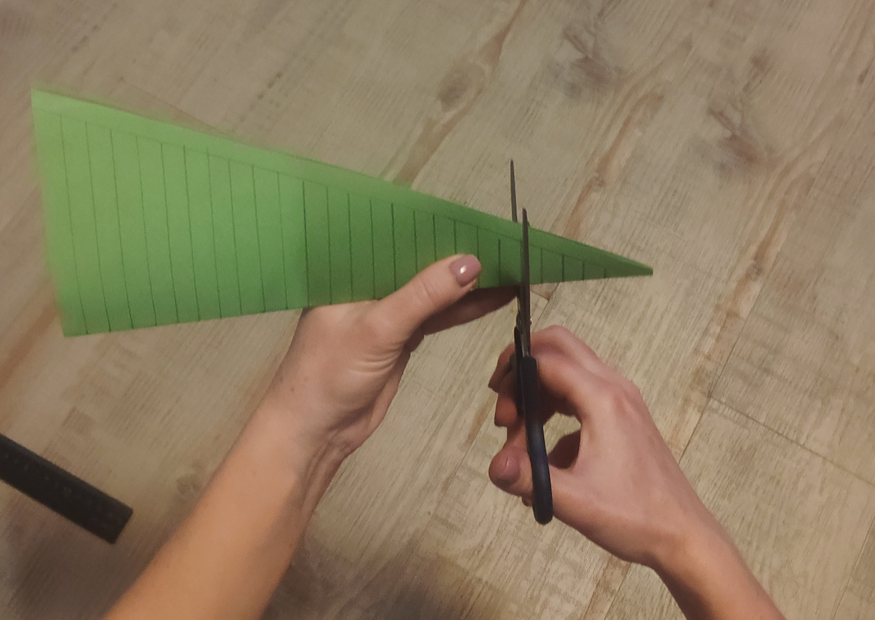

Slide 8
5. В шахматном порядке загибаем разрезанные полоски; 6. Самую нижнюю полоску подгибаем для устойчивости ёлочки.

Slide 9
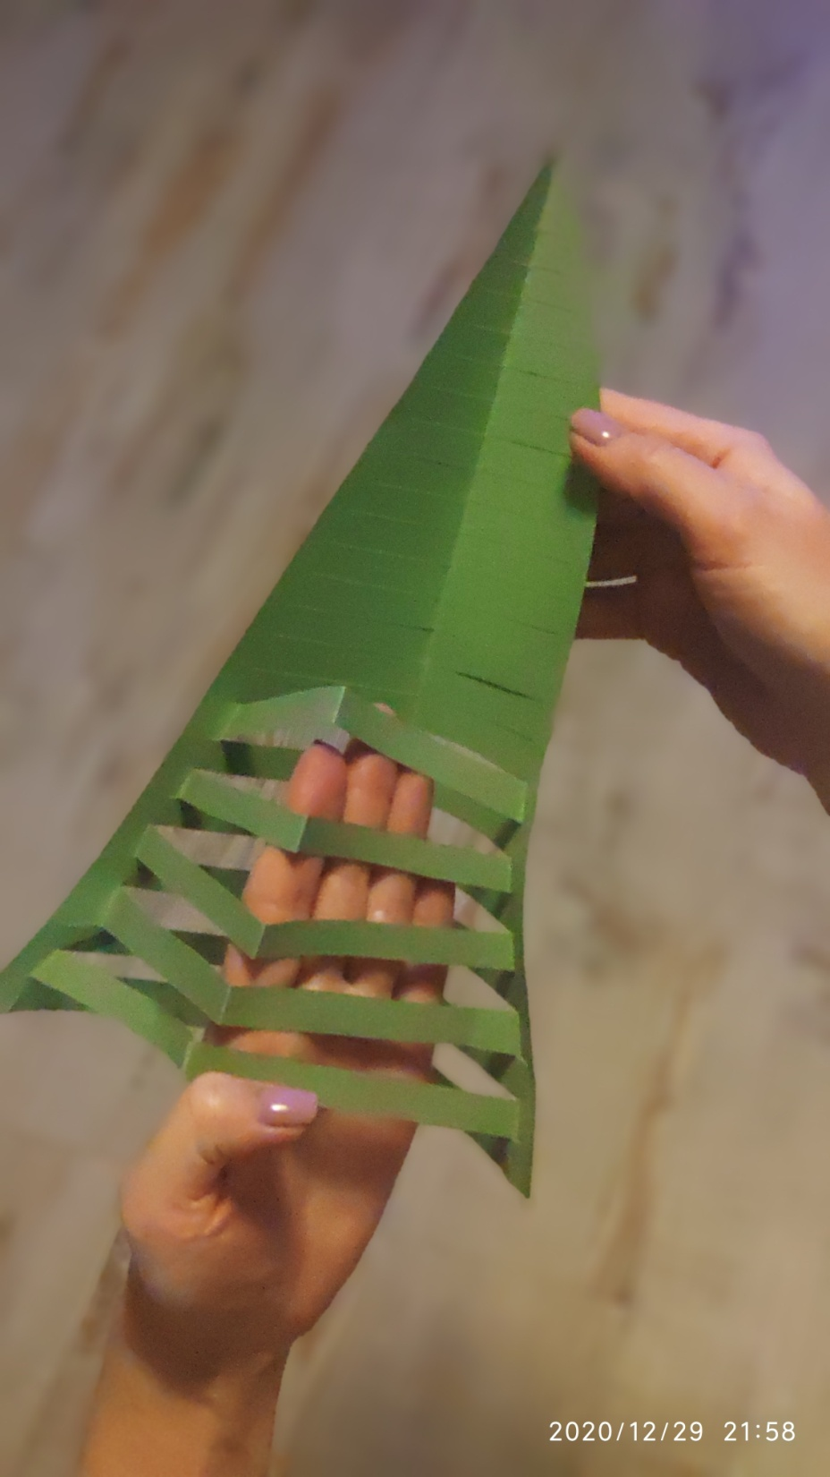

Slide 10
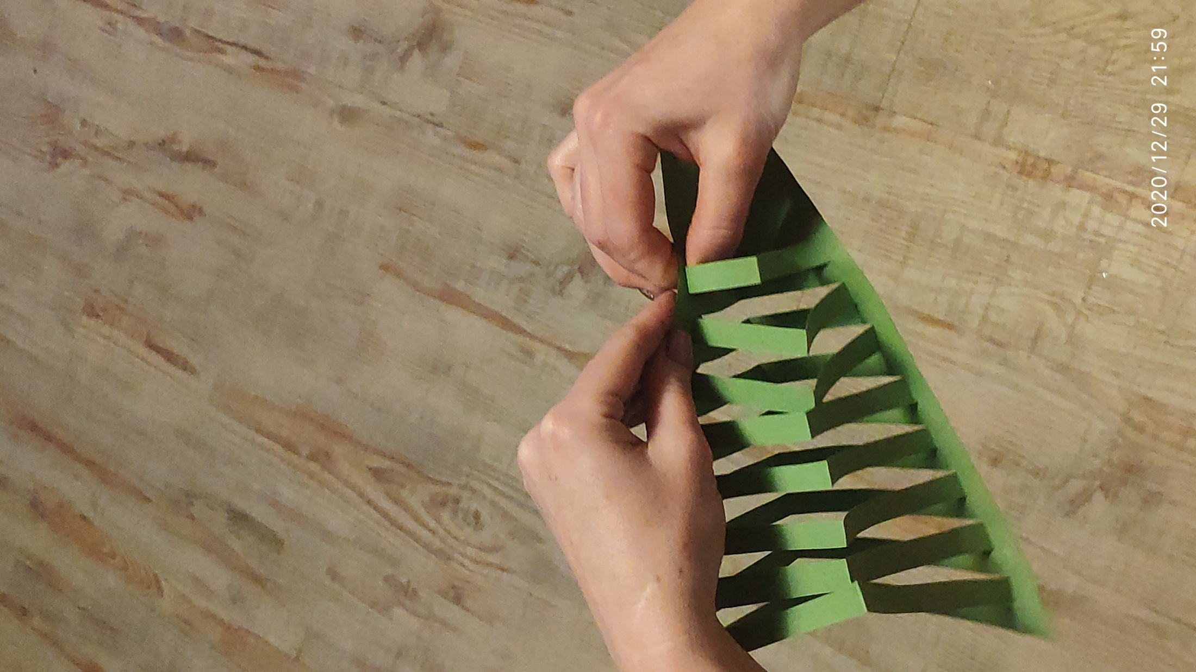

Slide 11
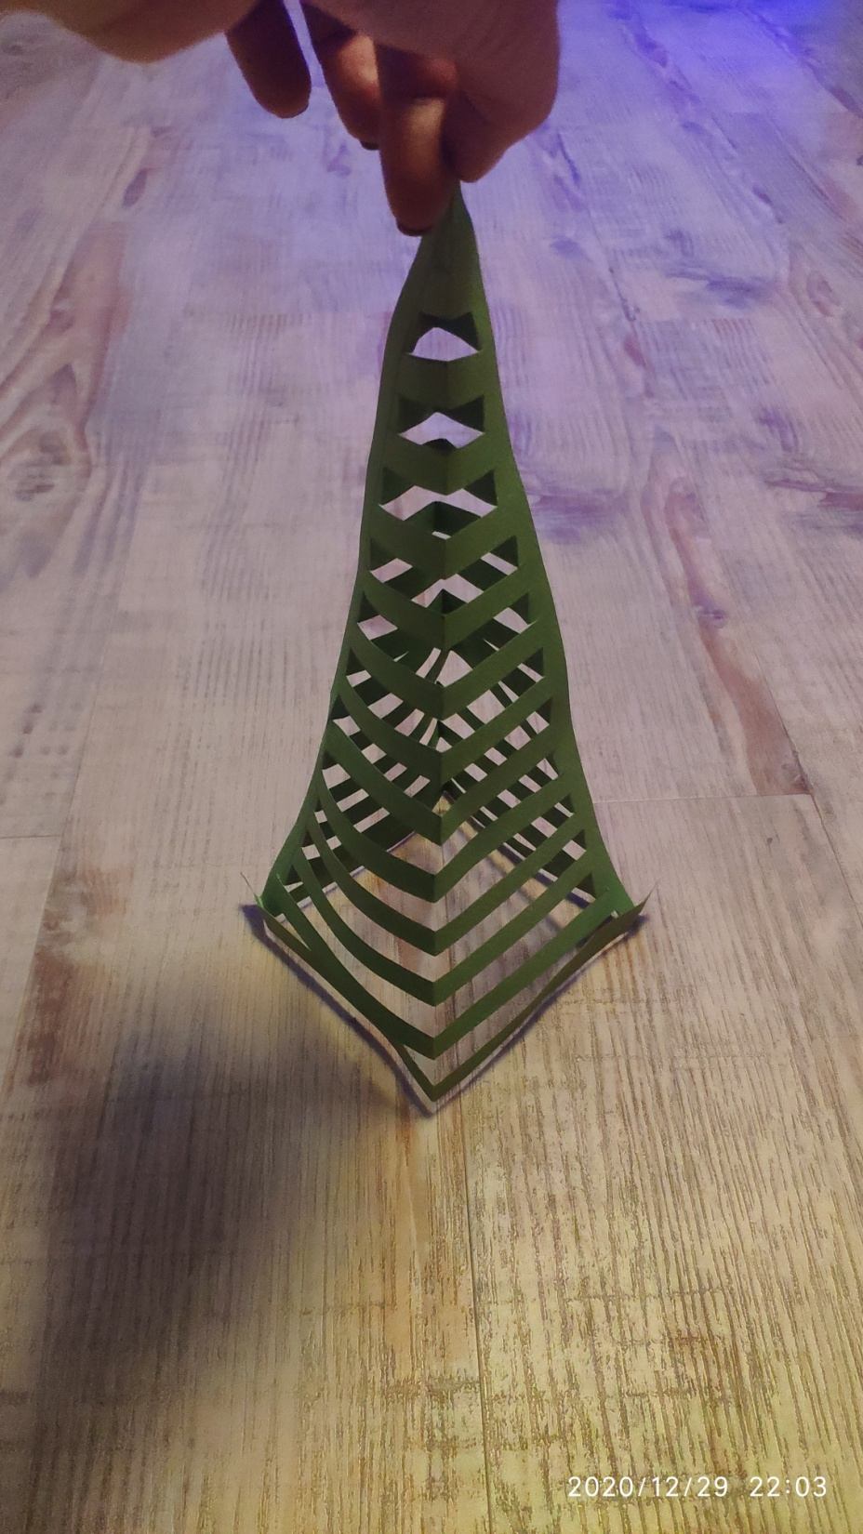

Slide 12
7. А теперь включаем фантазию и украшаем свою ёлочку по своему вкусу!!!

Slide 13
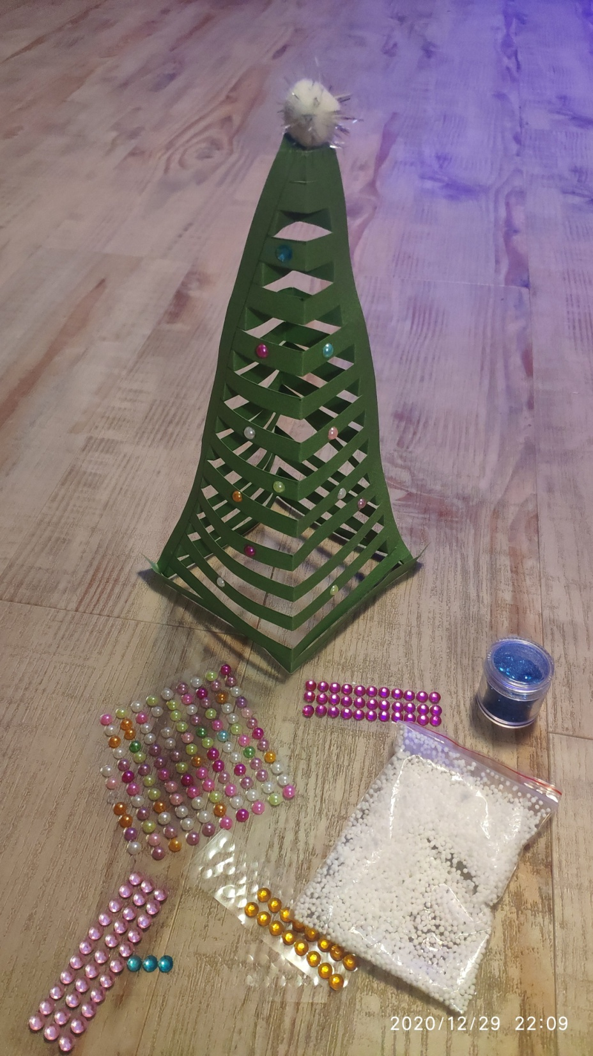

Slide 14
Уверена, что у Вас получились замечательные ёлочки!!!
Уверена, что у Вас получились великолепные ёлочки!!!

